Slide 1

مروری برنحوه انجام واکسیناسیون در بارداری

Slide 2

مشخصات سند
مشخصات مدرس یا مدرسین
مشخصات بسته آموزشی
نام و نام خانوادگی مدرس: شبنم امامیان
مدرک تحصیلی: کارشناس مامایی
موقعیت اشتغال سازمانی مدرس: مربی مرکز آموزش بهورزی شهرستان مشهد دانشگاه علوم پزشکی و خدمات بهداشتی درمانی مشهد
حیطه درس: مراقبت های ادغام یافته سلامت مادران
تاریخ آخرین بازنگری: 11تیر 1399
نوبت تهیه: 2
نام فایل:
Mc- mrory-bar-nahveh-anjam – vaccinacion - dar - bardary-edi2

Slide 3
اهداف آموزشی
انتظار می‌رود فراگیر پس از مطالعه این درس بتوانند:
واکسن های مجاز در پیش از بارداری را نام ببرند.
واکسن های مجاز در بارداری را نام ببرند.
زمان مناسب برای انجام واکسیناسیون مادر را توضیح دهند.

Slide 4
فهرست عناوین:
مقدمه
واکسیناسیون پیش از بارداری
واکسیناسیون در بارداری
واکسن آنفولانزا و بارداری
واکسن توام و بارداری
پیآمدهای نامطلوب پس از ایمنسازی
خلاصه مطالب و نتیجه گیری
پرسش و تمرین (نظری – عملی)
فهرست منابع

Slide 5
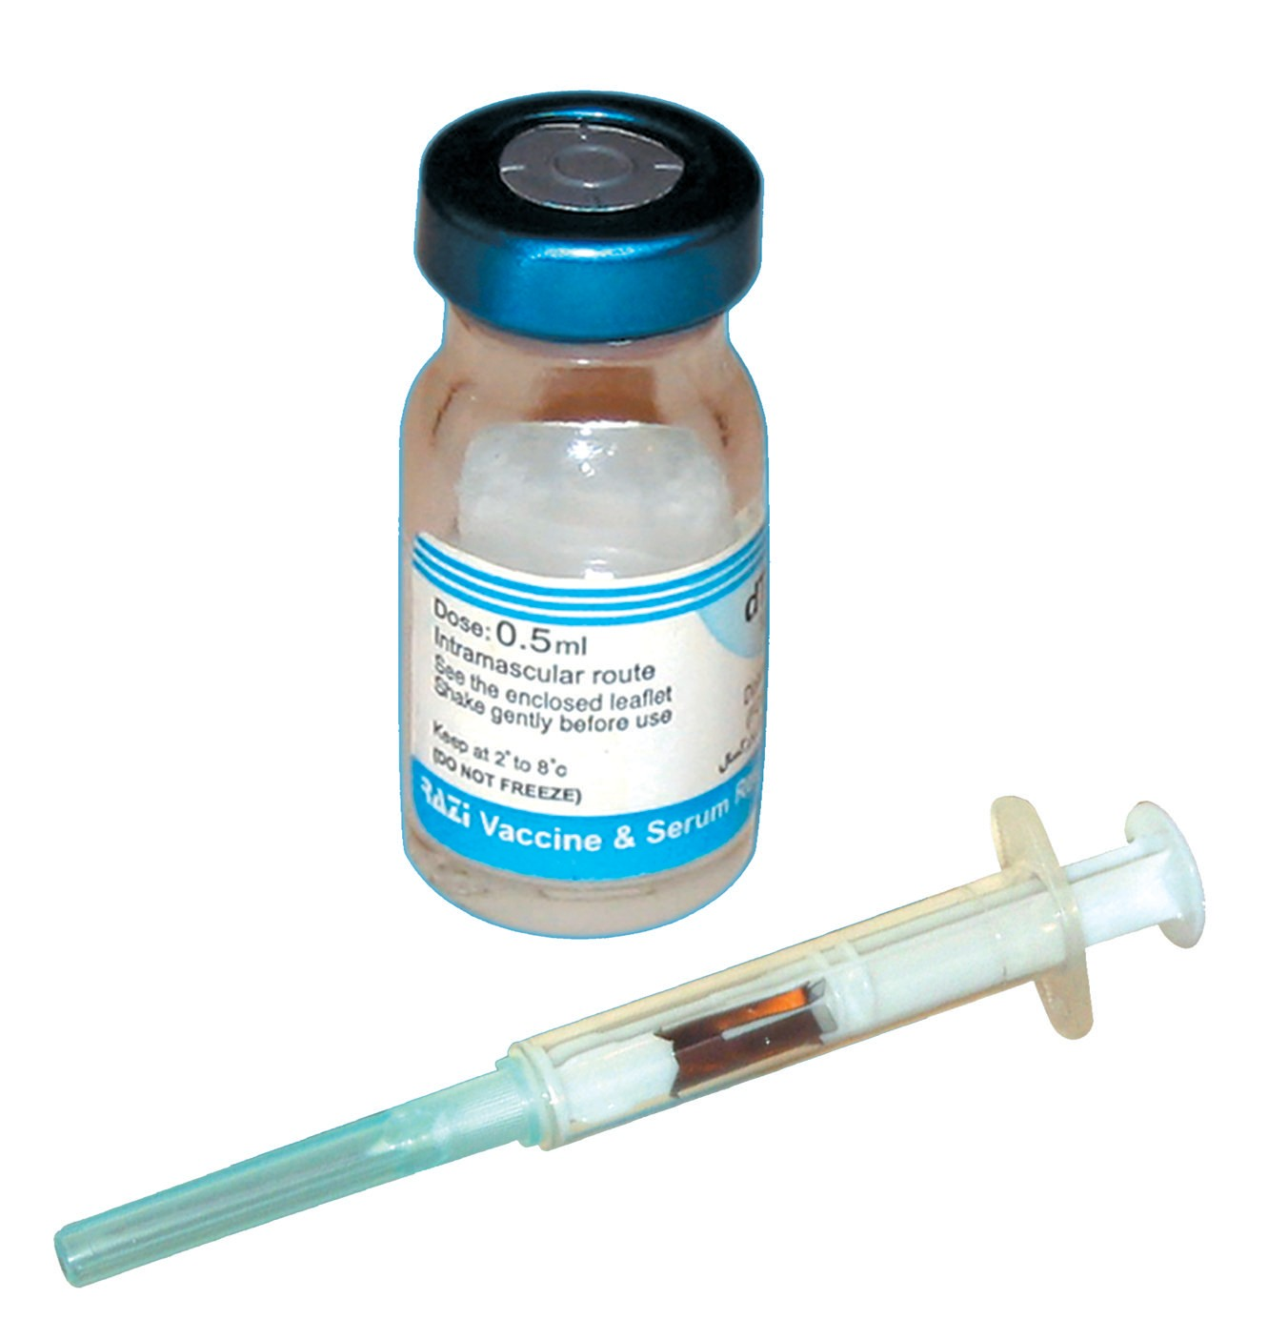
مقدمه
کشور ما همگام با سایر کشورهای عضو سازمان بهداشت جهانی، ایمنسازی همگانی علیه بیماریهای قابل پیشگیری از طریق واکسن (دیفتری ، سیاه سرفه، کزاز، پولیو، سرخک، سرخجه، هپاتیتB و....) را اجرا می کند.
مادران باردار یکی از گروه های هدف برنامه ایمن سازی کشور برای پیشگیری از انتقال برخی بیماریهای عفونی به جنین و یا کاهش عوارض بیماری می باشند.
وضعیت ایمنسازی خانم ها درمراقبت پیش از بارداری و بارداری بررسی می گردد.

Slide 6
واکسیناسیون پیش از بارداری
جدول ضرورت تلقیح واکسن درمراقبت پیش از بارداری
* تزریق واکسن MMR به جای سرخجه بلامانع است. درصورت تزریق واکسن سرخجه یا MMR حداقل تا یکماه باید از بارداری پرهیز نمود، در صورت بارداری دلیلی برای سقط درمانی نیست.
ضرورت تلقیح واکسن | نام واکسن
پایین بودن تیتر آنتی بادی سرخجه* | سرخجه
پایین بودن تیتر آنتی بادی و وجود رفتارهای پرخطر | هپاتیت B
طبق جدول ایمن‌سازی زنان سنین باروری در دستورالعمل کشوری در صورت لزوم | توام

Slide 7
واکسیناسیون در بارداری
جدول ضرورت تلقیح واکسن در دوران بارداری
وضعیت تزریق واکسن در بارداری | نوع واکسن
تجويز كليه واكسن هاي ويروسي زنده در دوران بارداري ممنوع است به جز تب زرد درصورتي كه فوايد واكسن ويروسي زنده بر مضرات احتمالي آن ارجح باشد. | واکسن های ویروسی زنده ضعیف شده (سرخک، اوریون، سرخجه و...)

Slide 8
واکسیناسیون در بارداری ادامه...
جدول ضرورت تلقیح واکسن در دوران بارداری
وضعیت تزریق واکسن در بارداری | نوع واکسن
در شرايط خاص و همه گيري ها طبق توصیه وزارت بهداشت اقدام می گردد. | واکسن های ویروسی غیر فعال شده (آنفولانزا، هاری، هپاتیت و...)
در شرايط خاص و همه گيري ها طبق توصیه وزارت بهداشت اقدام می گردد. | واکسن های باکتریایی غیر فعال شده (پنوموکوک، مننگوکوک و...)

Slide 9
واکسیناسیون در بارداری ادامه...
جدول ضرورت تلقیح واکسن در دوران بارداری
وضعیت تزریق واکسن در بارداری | واکسن
طبق دستورالعمل برنامه گسترش ایمن سازی کشور توصیه و اقدام می گردد. | واکسن های توکسوئیدی (توام بزرگسال و...)
بعنوان پیشگیری بعد از تماس طبق دستورالعمل برنامه گسترش ایمن سازی کشور توصیه و اقدام می گردد. | ایمنوگلوبولین های اختصاصی (هپاتیت ب، هاری و کزاز) واستاندارد (هپاتیت آ)

Slide 10
واکسن آنفولانزا و بارداری
خانم باردار جزو گروه پرخطر برای دریافت واکسن آنفولانزا می باشند.
در صورت ابتلا به آنفولانزا شدت بیماری در خانم باردار شدیدتر است لذا در معرض عوارض جدی بیماری آنفولانزا قرار می گیرند.
مادران مبتلا به بیماری های مزمن ریوی، قلبی و عروقی، کلیوی، کبدی، خونی و اختلالات متابولیک (مانند دیابت) با نظر پزشک معالج به تزریق واکسن آنفولانزا تاکید گردند و پیگیری لازم انجام شود.

Slide 11
واکسن آنفولانزا و بارداری ادامه...
خانم های باردار در تمام طول دوران بارداری (بدون توجه به سن بارداری) تا دو هفته پس از زایمان می توانند قبل از فصل شیوع(پاییز و زمستان) واکسن را دریافت کنند.
واکسن حاوي ويروس غیرفعال به میزان 0/5 میلی لیتر به صورت زير جلدي يا عضلاني در عضله دلتوئید تلقیح مي شود. شرایط نگهداری واکسن در دمای 2 تا 8 درجه سانتیگراد می باشد.
افرادی که سابقه حساسیت به تخم مرغ و یا واکسن دارند نباید این واکسن را دریافت نمایند.

Slide 12
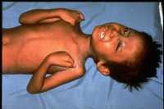
واکسن توام و بارداری
بیماری کزاز از شایعترین علل مرگ و میر نوزادان در کشورهای در حال توسعه به شمار می رود. اگرچه کزاز نوزادی را می توان بوسیله ایمونیزاسیون مادر باردار و رعایت بهداشت و استریلیزاسیون در حین زایمان پیشگیری نمود، اما امیدی برای ریشه کن کردن، مخزن این ارگانیسم وجود ندارد.
تزریق واکسن توام باعث مصون‌سازی مادر و نوزاد بر علیه بیماری کزاز و دیفتری و جلوگیری از ابتلاء نوزاد به کزاز نافی می‌شود؛ لذا بررسی وضعیت انجام واکسیناسیون کزاز مادر در زمان حاملگی لازم به نظر می رسد.

Slide 13
واکسن توام و بارداری ادامه...
ملاک سابقه معتبر واکسیناسیون، سند مکتوبی است که نشان دهنده واکسیناسیون فرد باشد از قبیل کارت واکسیناسیون، ثبت در دفاتر مراکز خدمات جامع سلامت، خانه های بهداشت و تیم های سیار و گواهی پزشک
در صورت فقدان سابقه معتبر ایمنسازی، پس از بررسی کامل و دقیق از جمله حافظه مادر در صورت نیاز ایمنسازی ادامه می یابد.

Slide 14
واکسن توام و بارداری ادامه...
جدول ایمن سازی زنان باردار و زنان در سنین باروری با توجه به سابقه قبلی ایمن سازی
سابقه قبلي ایمن سازي | نوع واکسن ودفعات و حداقل فاصله با دز قبلی
فاقد سابقه ایمن سازی یا کمتر از 3 نوبت ایمن سازی یا ایمن سازی نامشخص | Td | Td | Td | Td | Td
 | اولین مراجعه | 1 ماه بعد | 6 ماه بعد | 1 سال بعد | 1 سال بعد
3 نوبت ایمن سازی در کودک | Td | Td | Td
 | اولین مراجعه | 1 ماه بعد | 1 سال بعد
4 نوبت ایمن سازی در کودکی یا 3 نوبت ایمن سازی در کودکی و 1 نوبت دوگانه | Td | Td
 | اولین مراجعه | 1 سال بعد
4 نوبت ایمن سازی در کودکی و 1 نوبت دوگانه | Td
 | اولین مراجعه
* براي حفظ ایمني کافي، واکسن دوگانه بزرگسالان باید هر 10 سال یک بار تكرار شود.

Slide 15
واکسن توام و بارداری ادامه...
بهترین زمان برای تزریق واکسن توام در مادر باردار که ایمن‌سازی کامل ندارد، در هر زمانی از شروع بارداری تا هفته 36 بارداری است.
برای اطمینان از ایجاد ایمنی مطلوب برای مادر و کودک، واکسیناسیون باید به نحوی انجام شود که در صورت نیاز به دوز دوم فاصله آن تا زمان تخمینی زایمان 4 هفته یا بیشتر باشد.
در صورت تاخیر دریافت مراقبت ها تزریق واکسن حداقل 2 هفته قبل از تاریخ احتمالی زایمان باشد.

Slide 16
واکسن توام و بارداری ادامه...
نکات مورد توجه در تزریق واکسن توام
در نگهداری واکسن زنجیره سرما رعایت گردد و تاریخ انقضاء واکسن قبل از تزریق، کنترل گردد.
قبل از تزریق، ویال واکسن از نظر ترک خوردگی، سرمازدگی، ذرات قابل رویت در آن بررسی شود.
ویال باز شده واکسن در صورت رعایت شرایط سترونی و زنجیره سرما تا یک ماه از زمان باز شدن ویال به شرطی که تاریخ انقضاء داشته باشد قابل مصرف است.

Slide 17
واکسن توام و بارداری ادامه...
4. میزان تزریق واکسن توام یا دوگانه بزرگسال 0/5 میلی لیتر بصورت عضلانی عمیق در عضله دلتوئید است.
5. درصورت تزریق زیرجلدی یا داخل جلدی واکسن می تواند موجب تحریک موضعی، تشکیل گرانولوم، نکروز بافتی و بروز آبسه گردد.
6. واکسن با رعایت دستورات تزریق ایمن تزریق گردد.

Slide 18
پیآمدهای نامطلوب پس از ایمنسازی
1) واکنش مربوط به واکسن
واكسن | عوارض موضعي (درد، ورم, قرمزي) | تب بالاي ٣٨ درجه سانتيگراد | علائم عمومی (سردرد، اسهال، درد عضلانی)
آنفلوانزا | 15- 5% | 10-2% | -
T/DT/ Td | حدود ده درصد * | حدود ده درصد | حدود ٢٥ درصد
درمان | كمپرس آب سرد در محل تزريق به مدت يك تا دوروز پس از ايمنسازي ، مسكن و تب بر | مايعات اضافي، لباسهاي مناسب، پاشويه، مسكن و تب بر | مايعات اضافي، مسكن و تب بر
* ميزان عوارض موضعي دزهاي ياد آور بين ٥٠ تا ٨٥ درصد افزايش پيدا مي كند.

Slide 19
پیآمدهای نامطلوب پس از ایمنسازی ادامه ...
2) واکنش مربوط به اشتباه در برنامه
نوع خطا در برنامه | عارضه ایجادی
تزریقات غیر استریل | شایعترین عارضه عفونت میباشد که به صورت واکنش موضعی (مثل آبسه)، عفونت عمومی، سپسیس، سندرم شوک توکسیک، انتقال بیماریهای منتقله از راه خون ( HIV، هپاتیت B وc)
عدم تهیه صحیح واکسن | واکنش موضعی مانند آبسه

Slide 20
پیآمدهای نامطلوب پس از ایمنسازی ادامه ...
2) واکنش مربوط به اشتباه در برنامه ادامه...
نوع خطا در برنامه | عارضه ایجادی
تزریق در محل نادرست | واکنش موضعی و آبسه و در صورت تزریق عضلانی در باسن آسیب عصب سیاتیک
حمل و نقل غیر صحیح واکسن | افزایش بروز واکنش های موضعی
بی توجهی به منع مصرف | واکنش شدید فرد پس از تزریق

Slide 21
پیآمدهای نامطلوب پس از ایمنسازی ادامه ...
3) واکنش مربوط به همزمانی: موارد ناشي از حادثه هاي بعد ايمنسازي كه به واكسن و واكسيناسيون ارتباط ندارد.
4) واکنش مربوط به تزریق: در برخی افراد دلشوره، درد و یا ترس ناشي از تزريق به صورت غش کردن (Faint) تظاهر می یابد. معمولا“طی 1-2 دقیقه بهتر می شود و نیاز به اقدام خاصی ندارد.
5) ناشناخته : موارد ناشي از علت هاي ناشناخته

Slide 22
خلاصه مطالب و نتیجه گیری
در ملاقاتهای پیش از بارداری، واکسن توام و سرخجه در صورت لزوم به مادرتلقیح می گردد.
درصورت تلقیح واکسن سرخجه، مادر تا یک ماه از بارداری اجتناب نماید.
واکسن توام در صورت ناقص بودن سابقه واکسیناسیون مادر تا هفته 36 بارداری و حداقل 2 هفته قبل از زایمان تلقیح می شود.
تلقیح واکسن آنفولانزا درفصل شیوع جهت کلیه مادران باردار توصیه می شود.
در نتیجه، با بررسی وضعیت ایمنسازی مادران در قبل از بارداری و دوران بارداری و در صورت لزوم تلقیح واکسن موجب کاهش عوارض بیماریهای عفونی در مادر و جنین و انتقال آن به جنین گردیده و گامی در تامین سلامت مادر و نوزاد برداریم.

Slide 23
پرسش و تمرین (نظری – عملی)
واکسنهای معمول در دوران بارداری را نام ببرید.
مادری 20 ساله با سن بارداری 6 هفته و بدون سابقه واکسیناسیون برای مراقبت بارداری مراجعه کرده است. در مورد تلقیح واکسن توام چه توصیه و اقدامی می کنید؟
مادری 30 ساله با سن بارداری 35 هفته که سابقه تلقیح یادآورواکسن توام در 26 سالگی دارد برای مراقبت بارداری مراجعه کرده است. در مورد تلقیح واکسن توام چه توصیه و اقدامی می کنید؟
مادری 34 ساله با سن بارداری 31 هفته در اواخر شهریور ماه برای مراقبت بارداری مراجعه کرده است. در مورد تلقیح واکسن آنفولانزا چه توصیه و اقدامی می کنید؟

Slide 24
فهرست منابع
محتوای آموزشی سلامت مادران دانشگاه علوم پزشکی مشهد؛ مجموعه جزوات مراکز آموزش بهورزی؛ زمستان95
وزارت بهداشت، درمان وآموزش پزشکی، دفتر سلامت خانواده و جمعیت، اداره سلامت مادران؛ برنامه كشوري مادري ايمن، مراقبت هاي ادغام يافته سلامت مادران (راهنمای خدمات خارج بیمارستانی)، ویژه دانش آموخته غیر مامایی، سطح اول، تجدید نظر هفتم؛ اصفهان؛ پدیده گویا؛ 1395
اف. گری کانینگهام ... وهمکاران؛ بارداری و زایمان ویلیامز(ویراست 24، سال2014)؛ ترجمه دکتر بهرام قاضی جهانی، روشنک قطبی؛ تهران؛شرکت گلبان نشر؛
مجموعه جزوات مراکز آموزش بهورزی؛ واکسيناسيون و بيماريهاي قابل پيشگيري با واکسن؛ دانشگاه علوم پزشکی مشهد؛ زمستان 98
مرکز مدیریت بیماریهای واگیر؛ برنامه و راهنمای ایمن سازی کمیته کشوری ایمن سازی (ویرایش هشتم)؛ وزارت بهداشت، درمان و آموزش پزشکی؛ 1394
آخرین دستورالعملهای وزارت بهداشت، درمان و آموزش پزشکی

Slide 25
لطفاً نظرات و پیشنهادات خود پیرامون این بسته آموزشی را به آدرس زیر ارسال کنید.
معاونت بهداشتی دانشگاه علوم پزشکی و خدمات بهداشتی درمانی مشهد واحد آموزش بهورزی

